Slide 1



神羔羊基督的教會 Lamb of God Church of PA
06/14/2026 11:00主日崇拜
主耶和華神在聖殿中
當存敬畏
保持安靜並認罪禱告
~ 預備心靈敬拜 ~
請務必關掉手机或改震動, 請勿用零食、飮料、口香糖

Slide 2
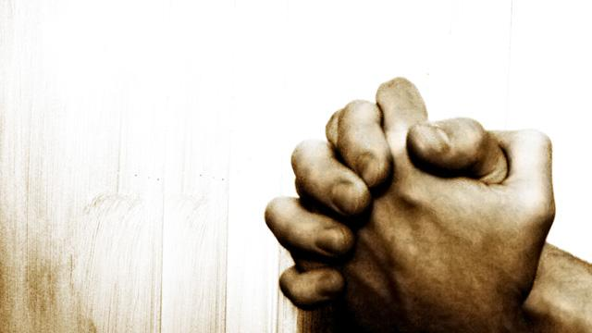
主席會前禱告
Prayer
神羔羊基督的教會 Lamb of God Church of PA

Slide 3
主席會前禱告
Prayer
唐毅弟兄
李振成弟兄
賴建平弟兄
王凱弟兄

Slide 4

讀經 Scripture Reading
箴言 Proverbs 15: 1-11
Notes:
中文, 英文

Slide 5
1 回答柔和使怒消退，言語暴戾觸動怒氣。 2 智慧人的舌善發知識，愚昧人的口吐出愚昧。 3 耶和華的眼目無處不在，惡人善人他都鑒察。 4 溫良的舌是生命樹，乖謬的嘴使人心碎。 5 愚妄人藐視父親的管教，領受責備的得著見識。 6 義人家中多有財寶，惡人得利反受擾害。 7 智慧人的嘴播揚知識，愚昧人的心並不如此。 8 惡人獻祭為耶和華所憎惡，正直人祈禱為他所喜悅。 9 惡人的道路為耶和華所憎惡，追求公義的為他所喜愛。 10 捨棄正路的必受嚴刑，恨惡責備的必致死亡。 11 陰間和滅亡尚在耶和華眼前，何況世人的心呢？

Slide 6
1 A gentle answer turns away wrath, but a harsh word stirs up anger.
2 The tongue of the wise adorns knowledge, but the mouth of the fool gushes folly.
3 The eyes of the LORD are everywhere, keeping watch on the wicked and the good.
4 The soothing tongue is a tree of life, but a perverse tongue crushes the spirit.
5 A fool spurns a parent’s discipline, but whoever heeds correction shows prudence.
6 The house of the righteous contains great treasure, but the income of the wicked brings ruin.
7 The lips of the wise spread knowledge, but the hearts of fools are not upright.
8 The LORD detests the sacrifice of the wicked, but the prayer of the upright pleases him.
9 The LORD detests the way of the wicked, but he loves those who pursue righteousness.
10 Stern discipline awaits anyone who leaves the path; the one who hates correction will die.
11 Death and Destruction lie open before the LORD— how much more do human hearts!

Slide 7

敬拜讚美
Praise and Worship

Slide 8

敬拜讚美

Slide 9

敬拜讚美
Praise and worship

Slide 10
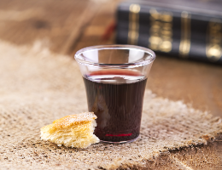
聖餐
哥林多前書11:23-31

Slide 11
23 我當日傳給你們的，原是從主領受的，就是主耶穌被賣的那一夜，拿起餅來， 24 祝謝了，就擘開，說：「這是我的身體，為你們捨的，你們應當如此行，為的是記念我。」 25 飯後，也照樣拿起杯來，說：「這杯是用我的血所立的新約，你們每逢喝的時候，要如此行，為的是記念我。」 26 你們每逢吃這餅，喝這杯，是表明主的死，直等到他來。27 所以，無論何人，不按理吃主的餅，喝主的杯，就是干犯主的身、主的血了。 28 人應當自己省察，然後吃這餅、喝這杯。 29 因為人吃喝，若不分辨是主的身體，就是吃喝自己的罪了。 30 因此，在你們中間有好些軟弱的與患病的，死的也不少。 31 我們若是先分辨自己，就不至於受審。

Slide 12
23 For I received from the Lord what I also passed on to you: The Lord Jesus, on the night he was betrayed, took bread, 24 and when he had given thanks, he broke it and said, “This is my body, which is for you; do this in remembrance of me.”25 In the same way, after supper he took the cup, saying, “This cup is the new covenant in my blood; do this, whenever you drink it, in remembrance of me.”26 For whenever you eat this bread and drink this cup, you proclaim the Lord’s death until he comes. (Next Page)

Slide 13
27 So then, whoever eats the bread or drinks the cup of the Lord in an unworthy manner will be guilty of sinning against the body and blood of the Lord. 28 Everyone ought to examine themselves before they eat of the bread and drink from the cup. 29 For those who eat and drink without discerning the body of Christ eat and drink judgment on themselves. 30 That is why many among you are weak and sick, and a number of you have fallen asleep. 31 But if we were more discerning with regard to ourselves, we would not come under such judgment.

Slide 14

Welcome! 歡迎新朋友, 一次歡迎, 永遠歡迎!
歡迎新來的朋友們!
假如您還沒有一個固定的教會,
歡迎您加入我們的家庭!

Slide 15

為青少年與兒童祝福禱告
Prayer for Youth and Children

Slide 16

主日見證週
Testimony Week

Slide 17

主日信息

Slide 18
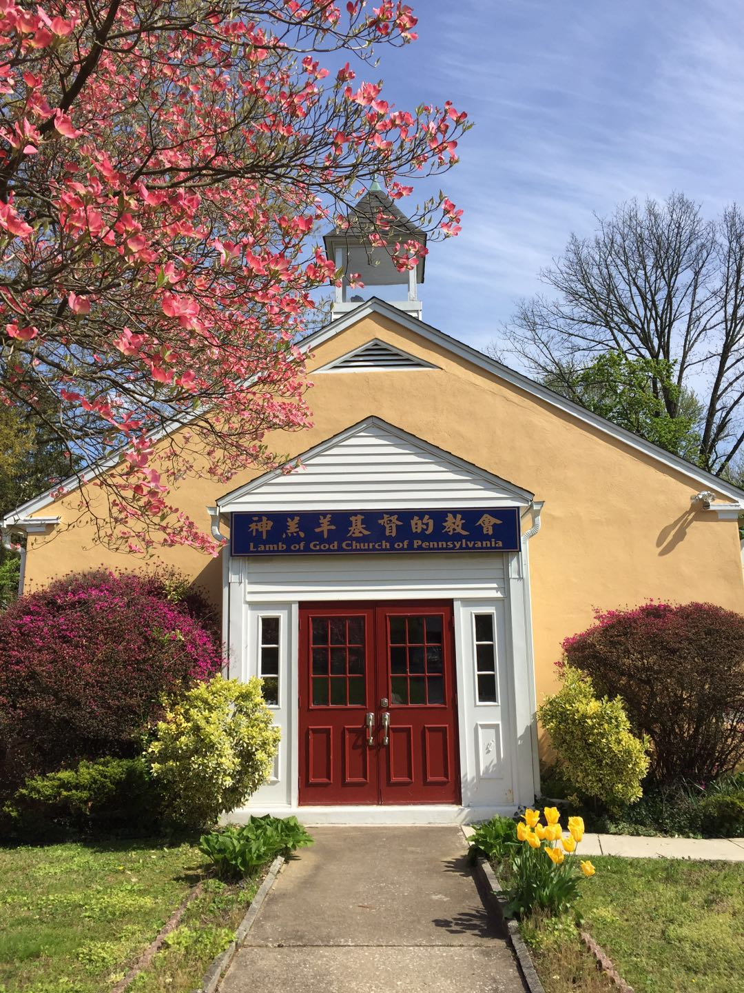
神羔羊基督的教會 Lamb of God Church of PA
神羔羊基督的教會 Lamb of God Church of PA
大家庭時間
Notes:
愛 給予 饒恕 和好

Slide 19

奉獻報告 Church Tithes and Offering Report
上週奉獻:06/07/2026
十一奉獻(Tithes): $3,260.00
其他奉獻(Other): $3,000.00
----------------------------------------
奉獻總數(Total): $6,260.00
----------------------------------------

Slide 20

(哥林多後書 9 章 6-7 節)
『少種的少收，多種的多收』，這話是真的。
各人要隨本心所酌定的，不要作難、不要勉強，
因為捐得樂意的人是神所喜愛的
主日奉獻 - 請投入奉獻箱
支票抬頭: Lamb of God Church of PA
如有任何奉獻上的問題 - 請聯絡Janny姊妹

Slide 21
Reminder:
Quarterly Tithing Report
Jan
April
July
October

Slide 22
奉獻報告 Church Tithes and Offering Report
2026年第2季度奉獻:
4月 5 月 6月
十一奉獻: $3,131.00 $13,282.00 $9,211.00
其他奉獻: Love Offering - $300.00 $202.00
----------------------------------------------------------
奉獻總數: $3,131.00 $13,582.00 $9,413.00

Slide 23

**Month End
Birthday
Reminder**

Slide 24
❤️7月份生日的家人們❤️
孫强
邱春林
Andrew Wang
我們將在午餐聚會時禱告祝福
唱生日歌與享用生日蛋糕

Slide 25
特別感謝
感謝 Michelle 姐妹與 Kevin 弟兄奉獻吸塵器給教會，願主耶穌紀念並祝福他們的擺上與服事！

Slide 26
家有喜事
恭喜盧牧師和師母
他們的女兒Angelica已於4月23日平安順利生下孫女兒：
Genevieve Lu- Chuk (5 lb 11 oz)
母女平安!
(詩篇 127:3) 兒 女 是 耶 和 華 所 賜 的 產 業 ； 所 懷 的 胎 是 他 所 給 的 賞 賜

Slide 27
2026 受洗典禮
教會準備於7月5日主日下午3:00在Kevin與思廷家游泳池舉行受洗典禮。
想要受洗的弟兄姊妹請向(Esther)燕群姊妹報名，也請登記安排上洗禮課程！

Slide 28
教會本週線上聚會 (zoom)
週二 查經班 晚上 8:30- 9:30
週三 禱告聚會 晚上 8:30- 10:00
週五 細胞小家聚會 晚上 8:30- 10:00

Slide 29
教會本週線上聚會 (zoom)
週二 查經班 晚上 8:30- 10:00
週三 禱告聚會 晚上 8:30- 10:00
週五 細胞小家聚會 本週暫停一次( 每月第一與三週聚會)

Slide 30
教會本週聚會
週二 查經班 線上 晚上 8:30- 9:30
週三 禱告會 線上 晚上 8:30- 10:00
週五 通宵禱告會 教會 半夜 12:30開始

Slide 31
2026年6月份同工會
將於下主日(6/21/2026)於教會午餐時間舉行
12:45 pm- 2:00 pm
請同工記得參加

Slide 32
本季度(7-9 月)的清潔服事輪值表
本季度(7-9 月)的服事輪值表 已張貼在各個佈告欄與後堂冰箱上，請家人們前往查看！
如有問題 或需要調整, 請詢問振成弟兄

Slide 33
下主日8/30見證分享
8/30是見證與分享主日：
讓我們一起來感恩與分享, 因著主耶穌,我們自己的生命如何被翻轉, 重生,與改變的領悟與經歷, 也讓我們在聆聽弟兄姐妹的時候, 得到提醒,也得到鼓勵！

Slide 34
今日(6/14)清潔輪值
Michelle, 洪雪吟, 嘉文
下主日(6/21)服事輪值
主席： 賴建平 弟兄
敬拜： 李麗婷 姐妹
招待： 惠美 姐妹
清潔： 惠美, 悅心 , Helen

Slide 35
神羔羊基督的教會 本週金句Verse of the Week
(以弗所書 2:8) 你 们 得 救 是 本 乎 恩 ，也 因 着 信 ； 这 并 不 是 出 於 自 己 ， 乃 是 神 所 赐 的 ；

Slide 36
各部門同工報告與討論

Slide 37

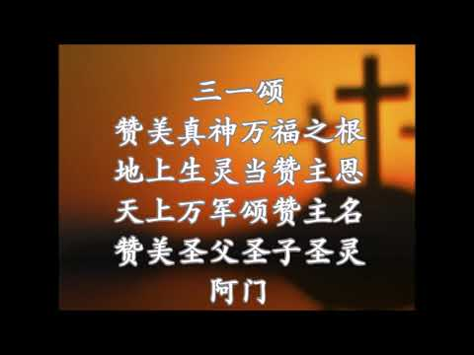
三一頌 DOXOLOGY
讚美真神 萬福之根
世上萬民 讚美主恩
天使天軍 讚美主名
讚美聖父聖子聖靈
Praise God from whom all blessings flow
Praise Him all creatures here below
Praise Him above ye heavenly hosts
Praise Father, Son and Holy Ghost
阿門 Amen

Slide 38

祝福禱告
Blessing and Benediction
神羔羊基督的教會 Lamb of God Church of PA
神羔羊基督的教會 Lamb of God Church of PA

